Slide 1
SMOKESTRONAUT
Sebuah aplikasi untuk membantu perokok mencapai resolusi
agar berhenti merokok.
https://my-smokestronaut-app.surge.sh

Slide 2
Latar Belakang
Indonesia memiliki jumlah perokok yang cukup besar. Terhitung pada tahun 2020 berdasarkan data dari Badan Pusat Statistik sebanyak 23.21% penduduk Indonesia merupakan perokok. Hal tersebut sangat disayangkan karena sebagian dari para perokok tersebut pada dasarnya adalah anak – anak di bawah umur. Padahal kesempatan perokok usia muda untuk hidup sampai umur 80 tahun hanya 35% sedangkan untuk bukan perokok mencapai 75%. Maka dari itu diperlukan sebuah inovasi yang dapat membantu para perokok untuk berhenti merokok sehingga peluang mereka untuk hidup menjadi lebih tinggi dan dapat menyelamatkan masa depan mereka. Untuk itu penulis membuat aplikasi Smokestronaut yang dapat menjadi pendamping bagi para perokok agar berhenti merokok. Smokestronaut dilengkapi fitur assessment, catatan harian dan tips yang sangat berguna bagi para perokok yang ingin berhenti merokok.

Slide 3
FITUR
Fitur yang ada pada aplikasi Smokestronaut.

Slide 4

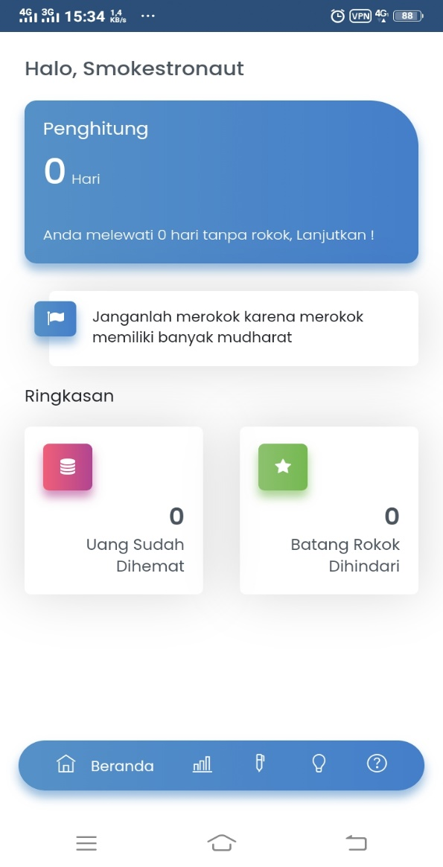

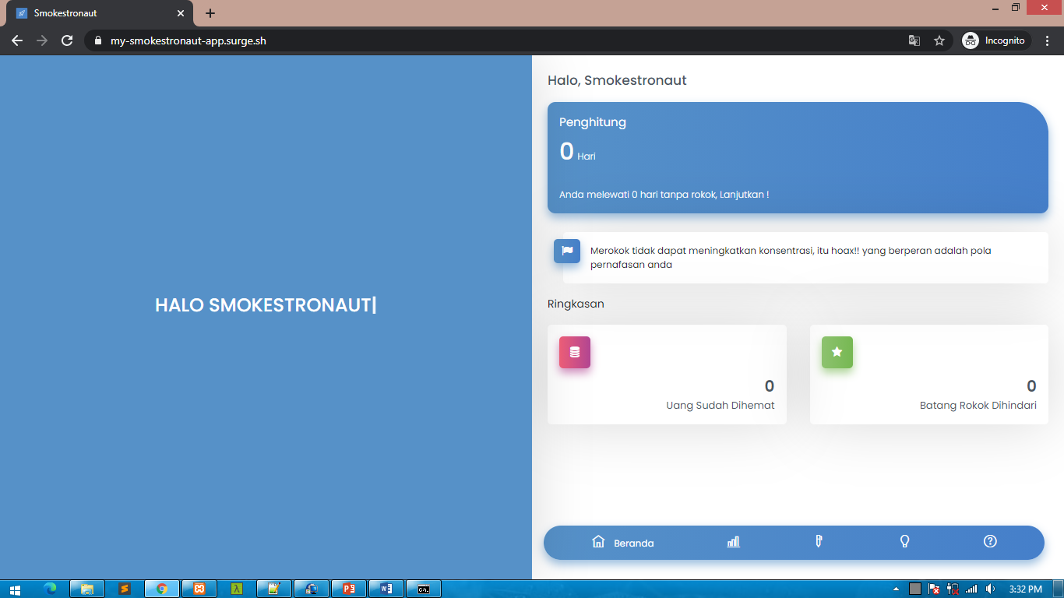
BERBASIS
PWA
Smokestronaut merupakan aplikasi berbasis PWA (Progressive Web Application). PWA merupakan aplikasi hybrid yang terinspirasi dari kemudahan penggunaan browser di berbagai platform dan kenyamanan menggunakan aplikasi mobile di ponsel atau tablet. Karena itu Smokestronaut dapat diakses di berbagai platform baik Android, iOS maupun Desktop.
Karena berbasis PWA maka Smokestronaut memiliki ukuran yang kecil dan tidak terlalu menghabiskan penyimpanan. Kecepatan loading yang cepat akan memudahkan pengguna dalam menggunakan aplikasi.

Slide 5
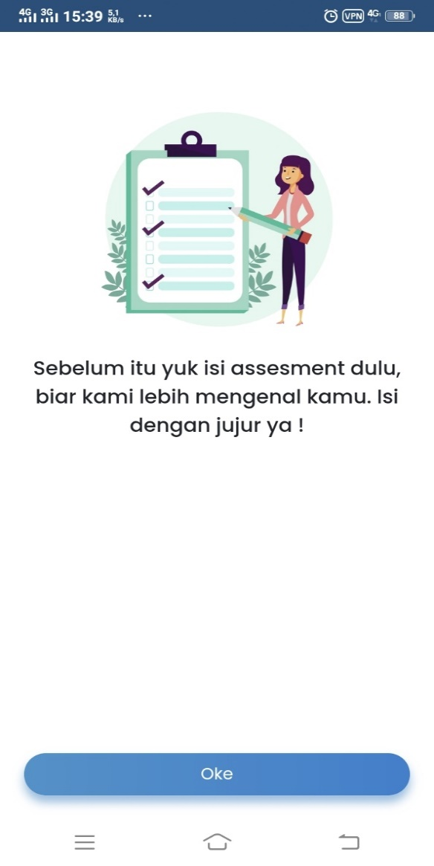
FITUR
ASSESMENT
Smokestronaut dilengkapi dengan fitur assessment yang dapat membantu aplikasi untuk memberikan rekomendasi langkah yang tepat bagi pengguna yang merupakan perokok agar sepenuhnya dapat berhenti merokok .
Di dalam assessment ini hanya terdiri dari empat pertanyaan sederhana bagi perokok yang kemudian dapat dianalisa hasilnya.
Pengguna nantinya juga dapat mengganti jawaban dari assessment yang disesuaikan dengan keadaan mereka saat ini.

Slide 6
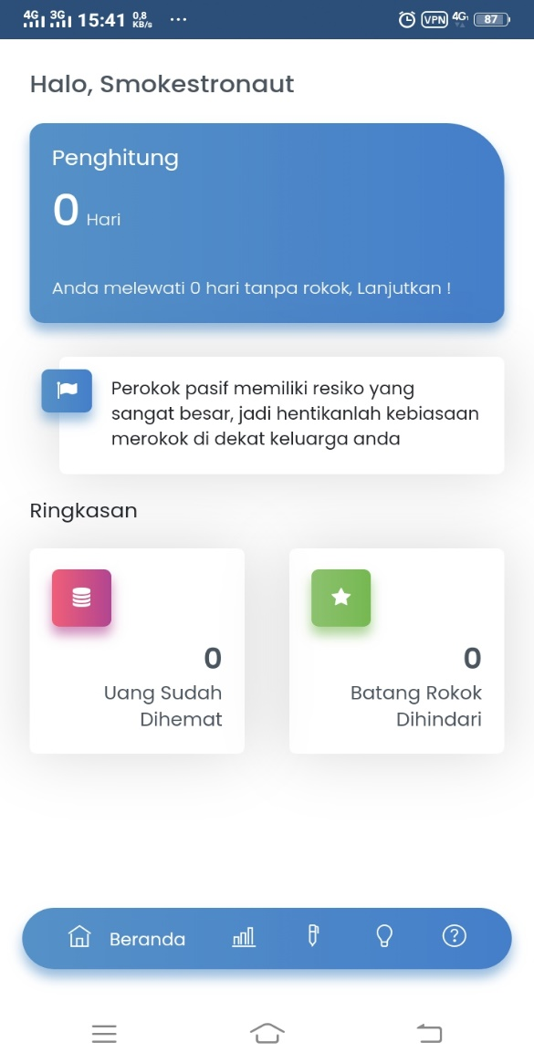
FITUR
PENGHITUNG
Smokestronaut dilengkapi dengan fitur penghitung yang dapat membantu pengguna mencapai goals atau tujuan resolusinya untuk berhenti merokok.
Data yang dihitung berasal dari catatan harian pengguna saat tidak merokok

Slide 7
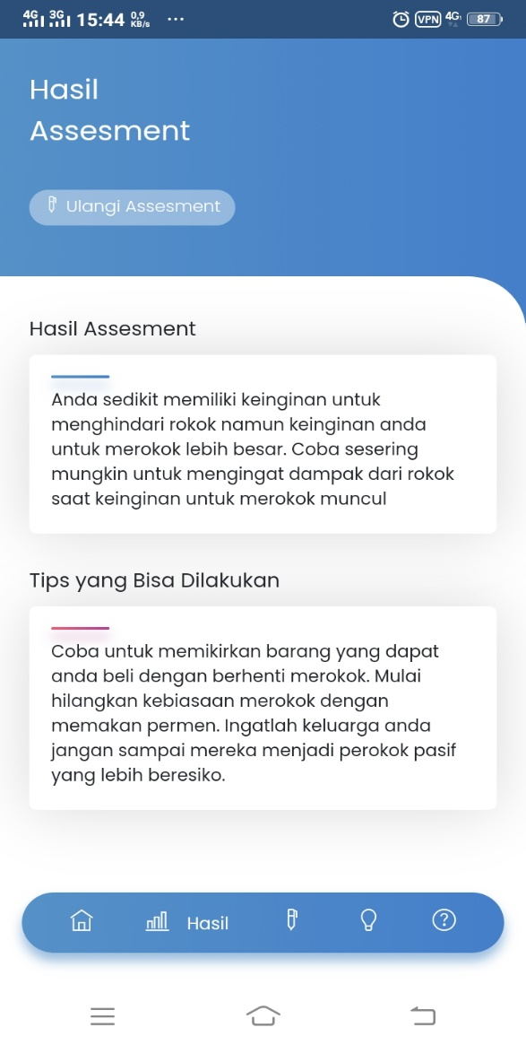
HASIL
ASSESSMENT
Hasil assessment berisi hasil analisa terhadap assessment yang telah diisi oleh pengguna. Hasil assessment terdiri dari analisa kondisi pengguna saat ini dan apa saja tips yang bias dilakukan pengguna kedepannya.
Di halaman ini juga terdapat menu untuk mengulangi assessment jika pengguna merasa kondisi setelah menggunakan aplikasi lebih baik daripada sebelumnya.

Slide 8
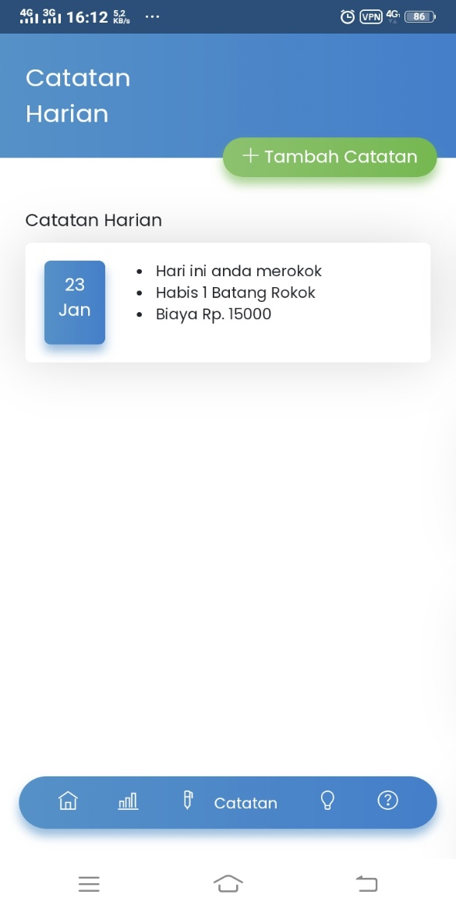
CATATAN
HARIAN
Smokestronaut dilengkapi fitur catatan harian yang berfungsi agar pengguna dapat memonitor penggunaan rokok perharinya.
Di catatan harian juga berisi form alasan merokok sehingga kedepannya dapat dievaluasi oleh pengguna agar tidak merokok lagi.

Slide 9
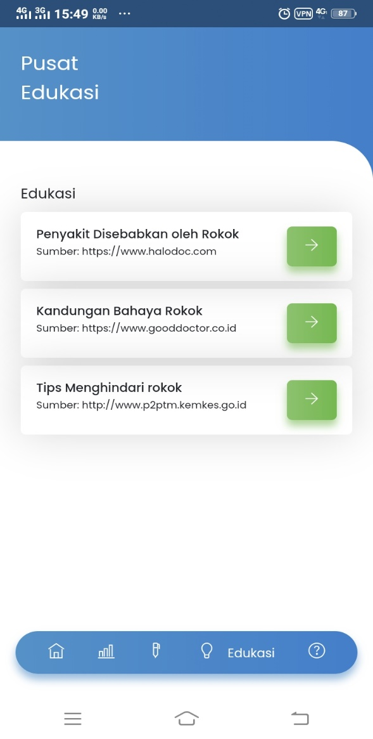
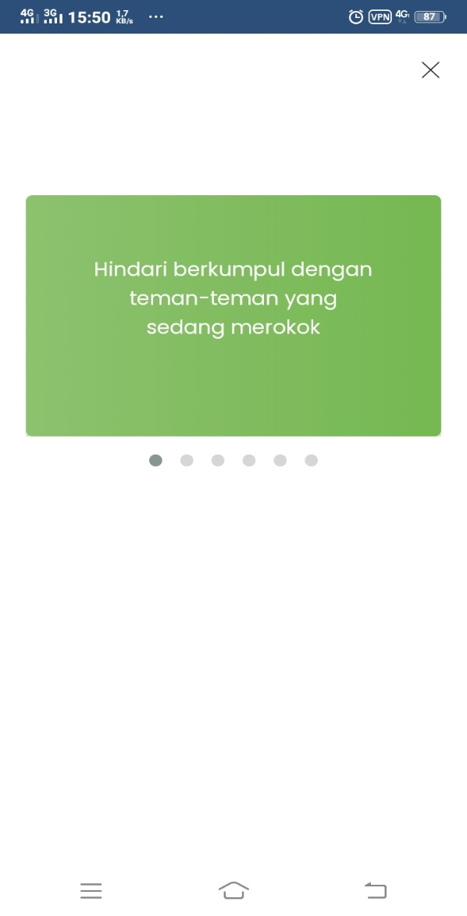
PUSAT
EDUKASI
Pusat edukasi berisi tips serta informasi yang berguna bagi perokok dari sumber yang terpercaya. Pusat edukasi ini juga berfungsi sebagai sarana penambah ilmu bagi perokok apabila sebelumnya belum mengerti bahaya merokok.

Slide 10




Kesimpulan
Smokestronaut merupakan aplikasi yang ditujukan bagi perokok untuk mencapai resolusi agar berhenti merokok.
01
02
Smokestronaut merupakan aplkasi berbasis PWA sehingga dapat diakses di berbagai platform baik Android, iOS maupun desktop.
Smokestronaut dilengkapi dengan fitur assessment sehingga dapat mengetahui kondisi pengguna saat ini. Serta tips yang berguna bagi pengguna
03
04
Selain itu terdapat fitur catatan harian dan pusat edukasi yang dapat membantu para pengguna mencapai resolusi agar berhenti merokok.

Slide 11
Terima Kasih

